Slide 1
РАЗРАБОТКА ПРОГРАММНОГО ОБЕСПЕЧЕНИЯ ДЛЯ ПАРСИНГА ТЕКСТОВ И ГЕНЕРАЦИИ UML МОДЕЛЕЙ
выполнила: C.A. Моисеенко
руководитель: доц. В.А. Ермолаев

Slide 2
Цель работы:
Разработка алгоритмического и программного обеспечения для получения структурированных представлений знаний из коротких семантически насыщенных текстов на естественном (английском) языке.
Задачи:
разработка эвристики и алгоритма преобразова-ния структурированных текстов в модель пред-ставления данных на языке UML диаграммы классов
разработать ПО реализующее эти преобразова-ния в репрезентацию на языке XMI

Slide 3
Библиотеки, технологии, методы
Stanford Core NLP
JGraphT
Java
JAXB, Maven
XMI, XML, UML
Новизна
Использование отношений NP,VP Stanford Core NLP
Разработка правил преобразования

Slide 4
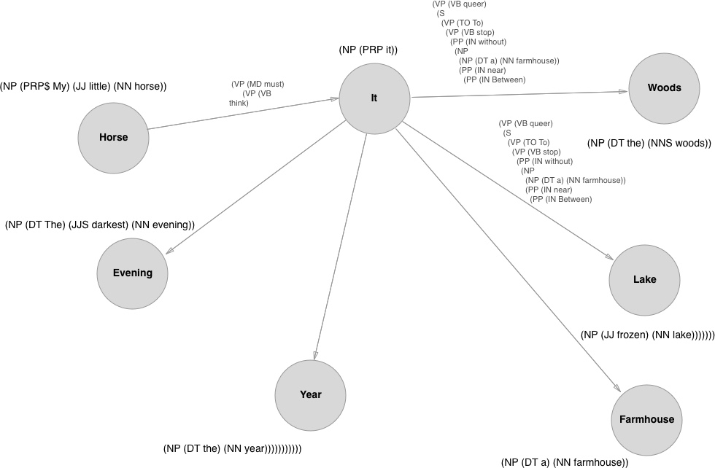
NP – вершины, VP – ребра

Slide 5
Правила преобразования промежуточного графа в UML граф
Части речи | UML сущности
NN, NNP, PRP, NNS | Классы
JJ, CD, RB | Атрибуты классов
VBP, VBN, VBG, IN, TO, VBZ, ADVP, VB | Зависимости между классами (ассоциация, агрегация, генерализация)
ADJP, PP, SBAR | Дополнительная информация для зависимостей между классами, которая влияет на их последующую конвертацию
IN | Указывает на агрегацию или генерализацию в зависимости контекста
СС | Соединение одинаковых по типу зависимостей

Slide 6
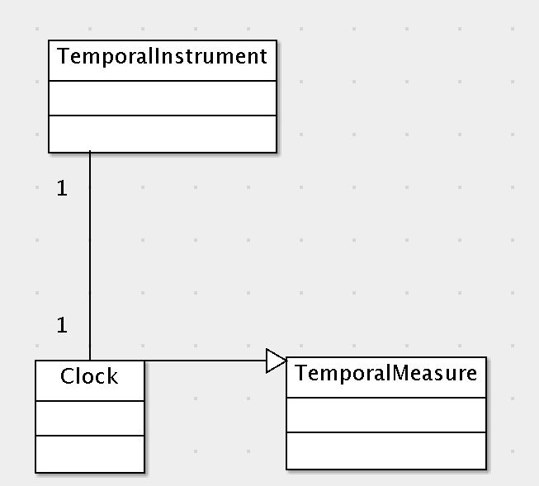
Короткие семантически насыщенные тексты
3
A Clock is a TemporalInstrument to generate the instances of a TemporalMeasure.
(ROOT
(S
(NP (DT A) (NN Clock))
(VP (VBZ is)
(NP (DT a) (NN TemporalInstrument)
(S
(VP (TO to)
(VP (VB generate)
(NP
(NP (DT the) (NNS instances))
(PP (IN of)
(NP (DT a) (NN TemporalMeasure)))))))))
(. .)))

Slide 7
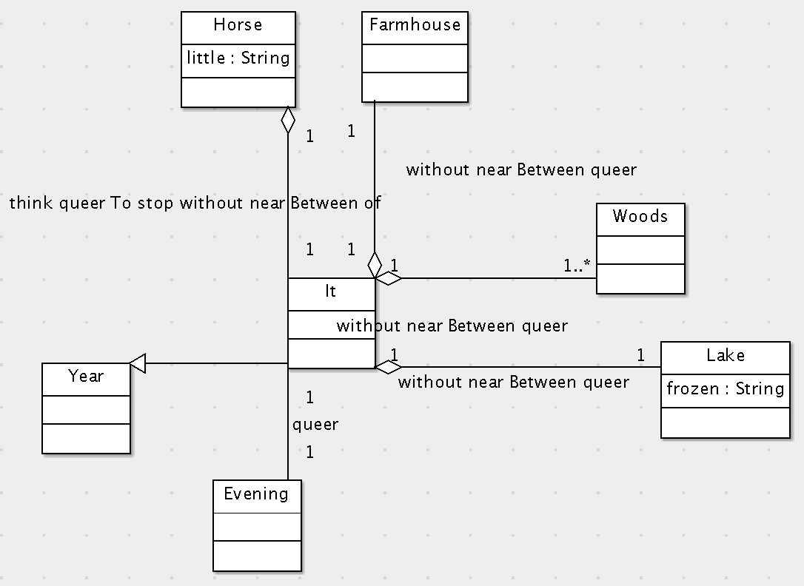
Полученные результаты
Stopping by Woods on a Snowy Evening
My little horse must think it queer
To stop without a farmhouse near
Between the woods and frozen lake
The darkest evening of the year.
Robert Frost

Slide 8
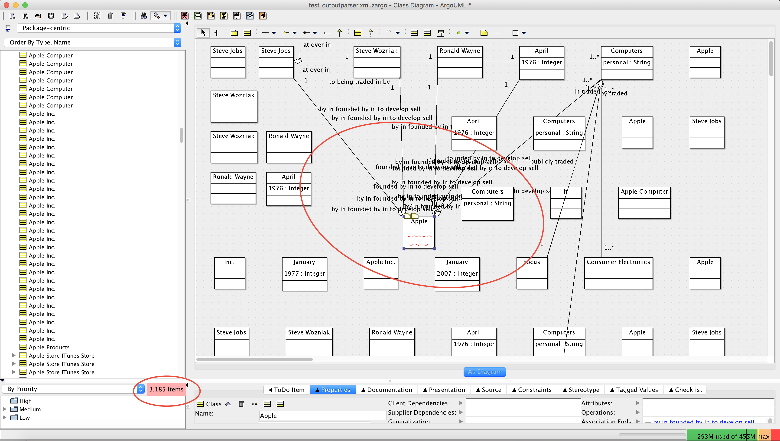
Разумные границы применимости подхода

Slide 9
Вывод
Программа парсер выполняет базовые функции конвертации текста на естественном языке в UML диаграммы согласно разработанным правилам, однако успешность конвертации зависит от многих факторов:
объем текста;
его корректность с точки зрения орфографии и семантики;
результаты парсинга Stanford Core NLP;
- корректность правил конвертации.

